Slide 1
В начале жизни школу помню я;
Там нас, детей беспечных, было много;
Неровная и резвая семья...
А. С. Пушкин, 1830 г.
ЦАРСКОСЕЛЬСКОМУ ЛИЦЕЮ – 200 лет
19 октября 2011 (с 1843 года — Александровский лице́й)
C Лицеем связанные судьбы…

Slide 2
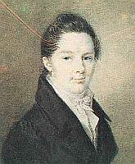
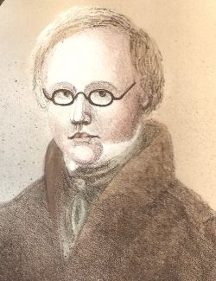
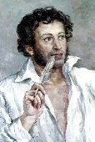
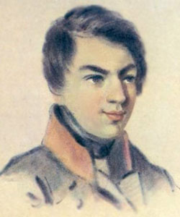
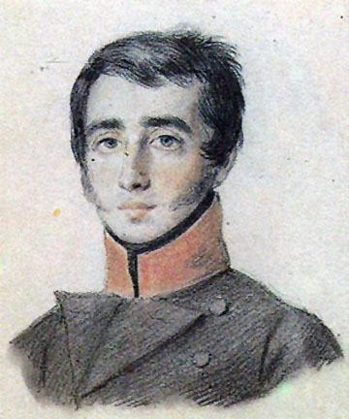
Друзья мои, прекрасен наш союз!
Он как душа неразделим и вечен —
Неколебим, свободен и беспечен
Срастался он под сенью наших муз…
ПУЩИН Иван Иванович (1798-1859)
ДЕЛЬВИГ Антон Антонович (1798-1831)
ПУШКИН
Александр Сергеевич (1799-1837)
ЯКОВЛЕВ Михаил Лукьянович (1798-1868)
КЮХЕЛЬБЕККЕР Вильгельм Карлович (1797 – 1846)

Slide 3
ПУШКИН Александр Сергеевич и ПУЩИН Иван Иванович
Встреча в селе Михайловское,
11 января 1825 года
…Поэта дом опальный,
О Пущин мой, ты первый посетил;
Ты усладил изгнанья день печальный,
Ты в день его Лицея превратил.

Slide 4
Когда постиг меня судьбины гнев,
Для всех чужой, как сирота бездомный,
Под бурею главой поник я томной
И ждал тебя, вещун пермесских дев.
И ты пришел, сын лени вдохновенный,
О, Дельвиг мой: твой голос пробудил
Сердечный жар, так долго усыпленный,
И бодро я судьбу благословил.
ДЕЛЬВИГ Антон Антонович и ПУШКИН Александр Сергеевич
с.Михайловское, апрель 1825 года

Slide 5
Кюхельбекер Вильгельм Карлович,
декабрист, член «Северного общества»
В душе моей всплывает образ тех,
Которых я любил, к которым ныне
Уж не дойдет ни скорбь моя, ни смех.
26 мая 1840 года

Slide 6
ЯКОВЛЕВ Михаил Лукьянович,
член совета Министерства внутренних дел,
тайный советник Юстиции
Кому ж из нас под старость день Лицея
Торжествовать придется одному?

Slide 7
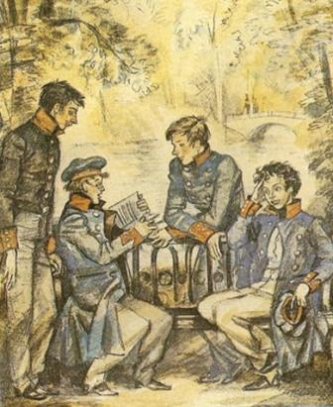
Шесть лет промчалось,
как мечтанье,
В объятьях
сладкой тишины,
И уж отечества
призванье
Гремит нам:
шествуйте, сыны!
Простимся, братья!
Руку в руку!
Обнимемся
в последний раз!
Судьба
на вечную разлуку,
Быть может,
здесь сроднила нас!
А.А.Дельвиг
«Прощальная песнь
воспитанников
Царскосельского Лицея»

Slide 8
В работе использованы:
Музыка
В.А. Моцарта «Ближе к мечте»,
Е.Смолянинова «Слеза» сл. А.С. Пушкина, муз. М.Л.Яковлева
Литература
«Друзья Пушкина» I том. Москва, изд. «Правда»,1984 г. Автор В.В.Кунин.
«А.А. Дельвиг, В.К. Кюхельбекер: Избранное». Москва, изд. «Правда»,1987 г. Автор В.В.Кунин.
Интернет ресурсы
http://www.bibliopskov.ru/
http://www.museumpushkin.ru/
http://www.opeterburge.ru/
http://www.pushkin-town.net/
http://www.aspushkin.ru/
http://gr.neftegaz.ru/ru/blog/view/192
http://ru.wikipedia.org/wiki/
http://www.google.ru/imgres/
Спасибо за внимание!

